Slide 1

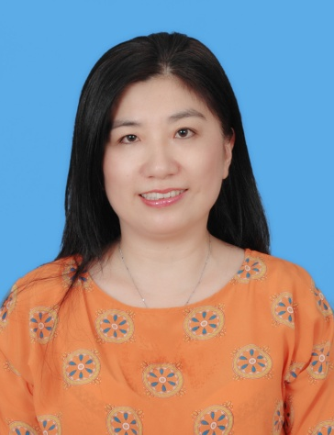
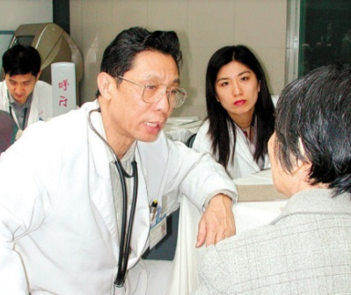
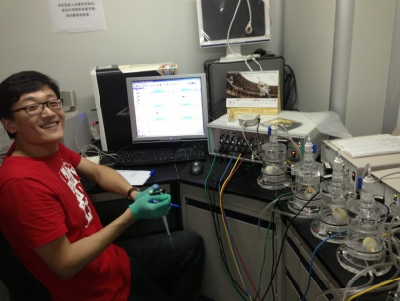
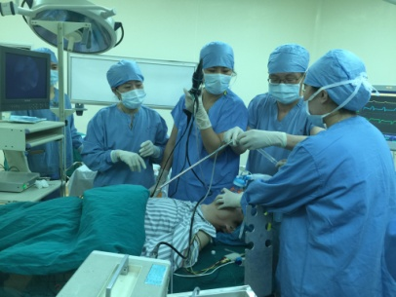
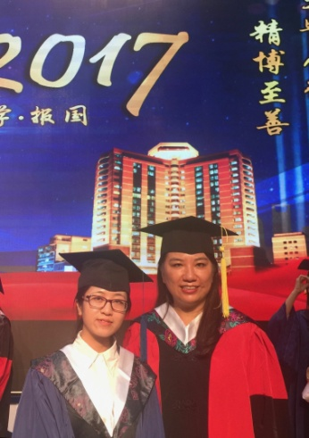
吴健
教授 硕士生导师
广东省人民医院呼吸内科病区主任
招生专业与类型
科研工作
学术硕士：呼吸内科
研究方向:
支气管哮喘的发病机制、PM2.5、干细胞及基因疫苗的研究
主要业绩:
长期从事呼吸内科临床、科研、教学工作，对慢性气道炎症、肺癌、间质、胸膜疾病及气管镜介入治疗深有造诣。掌握悉干细胞及的高通量小分子筛选、动物模型、免疫学及分子生物学等方面研究。曾获欧洲呼吸年会银奖、铜奖并做口头、壁报交流。人民卫生出版社《老年医学进展2014》副主编和《呼吸内科》第二版编委，有丰富的指导硕士研究生经验，2016/2017获省医优秀带教个人三/二等奖，已发表SCI论文及中华级等核心期刊论文40余篇，是国家“重大新药创制”科技重大专项评审专家。
研究资助:
承担部、省自然、省/市科技计划项目、重大协作创新等项目十多项，参与国家自然科学基金二项。
教育与工作经历
1990 浙江大学 临床医学 学士
1995 中山大学 呼吸内科 硕士
2003 北京大学 呼吸内科 博士
2006 美国克利夫兰临床中心博士后、访问学者
2009 德国koblence Mariahof 医院进修
Tel: 13501511269
Email: 319466586@qq.com
社会兼职
中华老年医学会青年委员, 中国女医师协会干细胞学组常委,广东省药学会呼吸用药专科委员会常委,省医学会呼吸病学哮喘学组委员,省医师学会呼吸分会委员,省医师学会全科医师分会常委,省女医师协会肺癌学组常委，省中西医结合学会慢性阻塞性肺病专委会副主任委员,省胸部疾病学会呼吸康复专业委员会副主任委员,《Chest》中文版《中华老年多器官疾病杂志》《中华诊断学电子杂志》 Journal of Respiratory Medicine and Lung Disease编委
师从院士
学生实验
代表性论文：
1.ALK and ROS1 double-rearranged lung squamous cell carcinoma responding to crizotinib treatment: a case report. J Thorac Oncol. 2017 Sep 14.SCI：6.59(corresponding）
3. Pathogenesis of Cutaneous Lupus Erythema Associated with and without Systemic Lupus Erythema. Autoimmune. Rev. (2017), jul:16(7):735-742 SCI：8.961（2nd author）
3.Ag85B DNA vaccine suppresses airway inflammation in a murine model of asthma. Respiratory Research. 2009, 10:51 SCI: 3.466（1st author）
救治病人
毕业季

Slide 2
